Slide 1

너를 위한 파이썬(Python) *과 ** 이해
강사 : 쿵스보이 (얼짱 뮤지션)

Slide 2




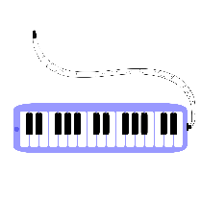



차 례
001
*과 **의 이해
002
003
Notes:
https://wikidocs.net/91520

Slide 3
1
파이썬
001. *과 **의 이해

Slide 4
* 과 ** 의 차이
1
* 과 ** 의 차이
1. func(*iterable) iterable 객체를 전달하면서 *을 붙여서 함수 호출할 때
2. func(**dict) dict 객체를 전달하면서 **을 붙여서 함수 호출할 때
3 .def func(*args) 함수를 정의하면서 매개변수 args에 *붙일 때
4. def func(**args) 함수를 정의하면서 매개변수 args에 **붙일 때
Notes:
https://taehyeki.tistory.com/136

Slide 5
iterable 객체와 매개변수
1
func(*iterable) 이 경우에는 푼다 !
def func(*args) 이 경우에는 묶는다 !
def who(a,b,c):
print(a, b, c, sep = ', ‘)
who(*[1,2,3]) # 리스트를 풀어서 매개변수에 각각 전달 1, 2, 3
who(*(0.1,0.2,0.3)) # 튜플을 풀어서 매개변수에 각각 전달 0.1, 0.2, 0.3 who(*'abc') # 문자열을 풀어서 매개변수에 각각 전달 a, b, c
Notes:
https://taehyeki.tistory.com/136

Slide 6
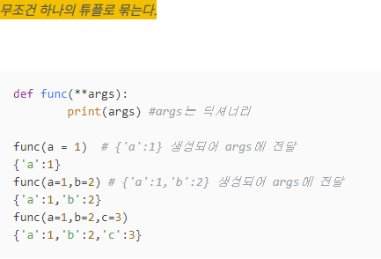
딕셔너리와 매개변수
1
def func(*args) 값들이 튜플로 묶여서 args에 전달된다.
def func(**args) 전달되는 내용이 딕셔너리로 묶여서 args에 전달된다.!
Notes:
https://taehyeki.tistory.com/136

Slide 7
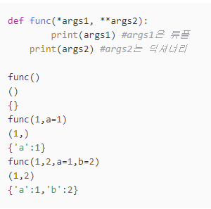
딕셔너리와 매개변수
1
def func(*args) 값들이 튜플로 묶여서 args에 전달된다.
def func(**args) 전달되는 내용이 딕셔너리로 묶여서 args에 전달된다.!
**args는 딕셔너리로 묶겠다고 했으니까 키와 값 쌍으로 인자에 전달해야 할 것이다.
그러므로 a=1과 같은 형태로 보내주어야 한다!!
Notes:
https://taehyeki.tistory.com/136

